Slide 1
علوم تجربی دوم دبستان درس 2
هوای سالم، آب سالم

Slide 2
آرمان های آموزشی:
آشنایی دانش آموزان باهوای سالم،آب سالم وآب آشامیدنی

Slide 3
هدف های جزیی:
- دانش آموزان با آب آشامیدنی آشنا خواهند شد
- دانش اموزان با سالم آشنا خواهند شد
- دانش آموزان با پاکیزگی استفاده درست از آب آشنا خواهند شد
- دانش اموزان باآلودگی هوا و خطرات آن اشنا خواهند شد

Slide 4
هدف های رفتاری:
- دانش آموزان آلودگی هوا را میشناسند
- دانش اموزان روش نگهداری محیطی سالم را میشناسند
- دانش آموزان شیوه درست مصرف کردن آب سالم را میشناسند

Slide 5
پیش آزمون:
- آیا میدانید هوای پاک چطور هوایی است؟
- آیا میدانید گیاهان و جانواران از آب چه استفاده هایی می کنند؟
- آیا میدانید انسان از آب چه استفاده ای می کند؟

Slide 6
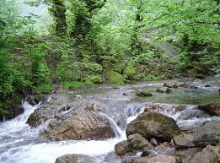
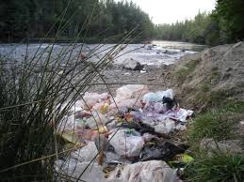
پیش‌نیازها:
- چگونه می‌توانیم هوای سالم داشته باشیم.
- این دو تصویر را با هم مقایسه کنید.
- در این تصاویر چه چیزهایی مشاهده می‌کنید.

Slide 7
انتخاب محتوا:
درس 2 پایه دوم ابتدایی

Slide 8
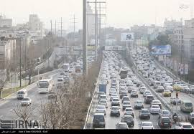
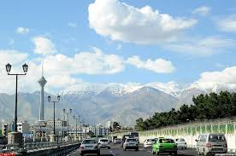
هوای سالم
دو تصاویر مقابل را باهم مقایسه کنید؟
در تصاویر چه چیزهایی را مشاهده می کنید؟

Slide 9
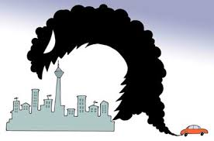
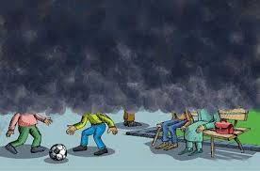
هوای آلوده چه تاثیراتی بر زندگی جانوران و گیاهان دارد؟
گیاهان رشد نمی‌کنند، غذای جانوران کم می‌شود، گیاهان پژمرده می‌شوند

Slide 10
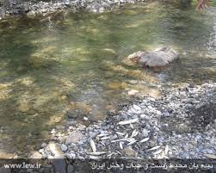
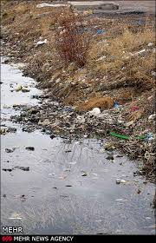
آب رودخانه
تصاویر را با دقت مشاهده کنید
چه چیزی باعث کثیفی رودخانه ها شده است؟
چرا این این ماهی ها ازبین رفته اند؟
چون مردم در رودخانه آشغال ریخته اند باعث شده ماهی ها بمیرند آب آلوده شود

Slide 11
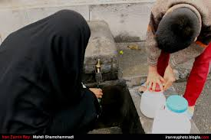
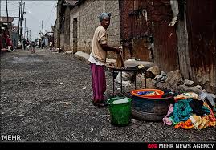
آب سالم
همه ی جاندران برای زندگی به آب سالم نیاز دارند
جانوران و گیاهان از آب چه استفاده هایی می کنند؟
انسان از آب چه استفاده ایی می کند؟

Slide 12
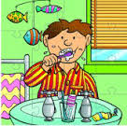
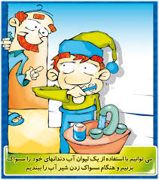
آب آشامیدنی
برای استفاده به صرفه از آب آشامیدنی،باید از آب درست استفاده کنیم موقع مسواک زدن باید آب را ببندیم تا آب هدر نرود.
کدام تصویر مصرف درست آب را نشان می دهد؟

Slide 13
پایان

